Slide 1
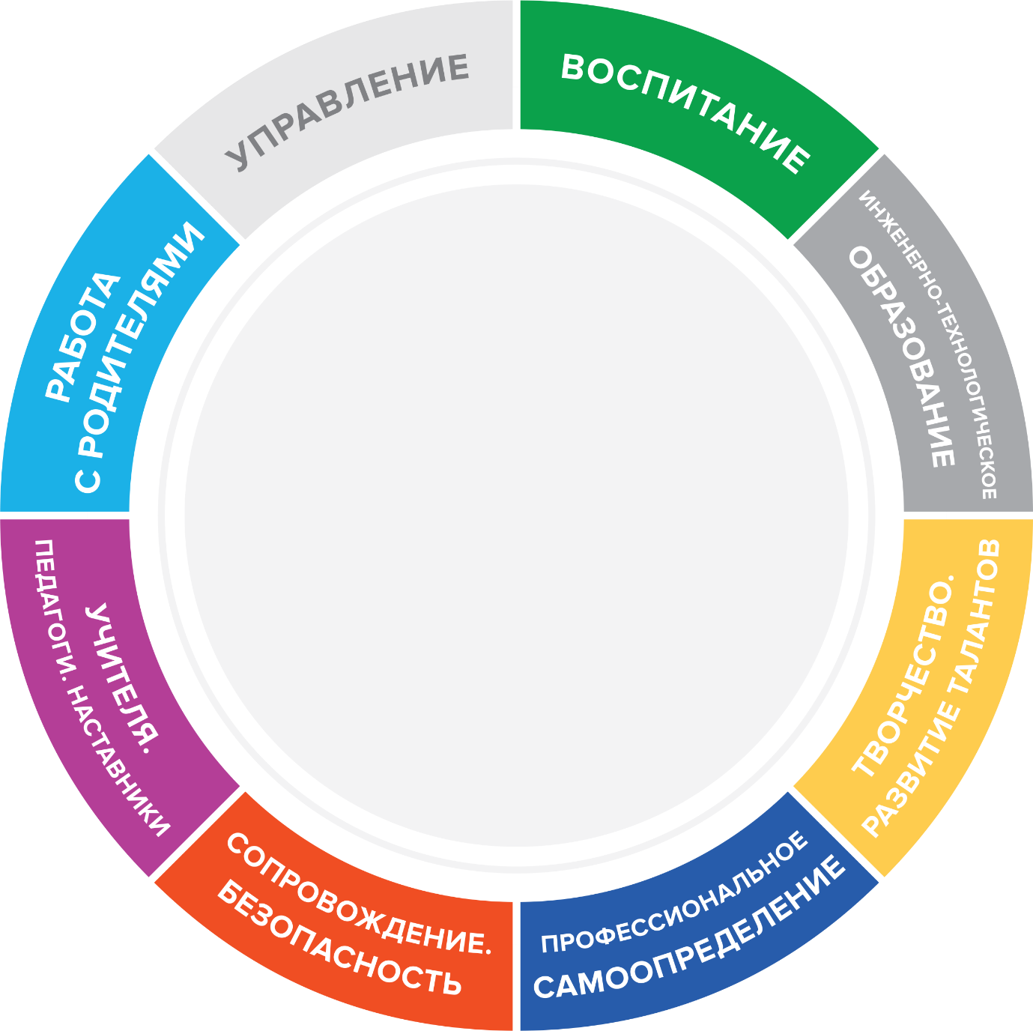
Игровые педагогические технологии как средство развития детей и подростков с ОВЗ
22-24 АВГУСТА
2024 ГОДА | ТОМСК
Грабенко Татьяна Михайловна
FORUM.TOIPKRO.RU/AVGUSTPRO VK.COM/AUGUSTPRO2024

Slide 2
Дети и подростки с ОВЗ их особенности и потребности
Дети и подростки
с сенсорными нарушениями – нарушение слуха и зрения
с речевыми нарушениями
с двигательными ограничениями
с эмоционально-коммуникативными нарушениями
с ментальными нарушениями
с множественными (комбинаторными) нарушениями

Slide 3
Дети и подростки с ОВЗ их особенности и потребности
А так же дети и подростки,
Живущие в условиях родительской депривации
Имеющие в своем опыте социально-деструктивные поступки (поведение)
Имеющие в анамнезе тяжелую болезнь

Slide 4
Сферы развития личности
Сенсорно – персептивная
Психомоторная
Когнитивная
Эмоционально-волевая
Коммуникативная
Креативная
Духовно-нравственная

Slide 5
Дети с нарушением слуха – глухие и слабослышащие.
Сенсорно–персептивная сфера.
Слуховая функция угнетена (протезируема), остальные развиваются компенсаторно.
Требуется развитие слухового восприятия, зрительного, кинестетического.
Психомоторная сфера.
Мелкая и крупная моторика развита достаточно высоко
Требуется развитие ориентировки в пространстве.

Slide 6
Дети с нарушением слуха – глухие и слабослышащие.
Когнитивная сфера.
Дефицитарное развитие второй сигнальной системы, угнетение речевого развития.
Требуется работа по формированию, развитию и коррекции всех речевых навыков.
И связанных с ними слухового внимания и памяти.
Эмоционально-волевая сфера.
Развивается преимущественно за счет зрительной функции.
Требуется постоянная работа по развитию эмоционального интеллекта.

Slide 7
Дети с нарушением слуха – глухие и слабослышащие.
Коммуникативная сфера.
Вербальная коммуникация затруднена или невозможна совсем.
Требуется специально-организованное обучение по формированию навыков коммуникации.
Креативная сфера.
Развивается на базе сохраненных и компенсаторно развивающихся сенсорных способностей.
Духовно-нравственная сфера формируется и развивается постоянно.

Slide 8
Дети и подростки с эмоционально- коммуникативными нарушениями (РАС)
Сенсорно–персептивная сфера.
Развивается неравномерно, наблюдаются высокие сенсорные способности в одной или нескольких областей и одновременно угнетение других (высокие способности в области слухового и зрительного восприятия и избежание или полное отвращение от кинетического опыта).

Slide 9
Дети и подростки с эмоционально- коммуникативными нарушениями (РАС)
Психомоторная сфера
Наблюдается различный характер двигательной активности от гиперактивности до стагнаций, присутствуют двигательные стимулы, моторные способности от уникальных, до угнетенных.
Взаимодействие с пространством затрудено, некомфортно, болезненно.
Требуются меры помощи, принимаемые и одобряемые подопечными, и так же возможно использование элементов двигательной терапии

Slide 10
Дети и подростки с эмоционально- коммуникативными нарушениями (РАС)
Когнитивная сфера
Крайне варьируется от тяжелого повреждения до высоких ментальных способностей.
Наблюдается специфическое для индивида (но часто повторяющееся) сужение интересов и деятельности.
Требуется специально организованная помощь, подбор игр сугубо специфичен.

Slide 11
Дети и подростки с эмоционально- коммуникативными нарушениями (РАС)
Эмоционально-волевая сфера
Коммуникативная сфера
Достаточно угнетены и требую специально организованной работы по их формированию и коррекции. Субъектами работы являются все участники коммуникации.
Креативная сфера
В зависимости от состояния ментальных процессов и направленности интересов от уплощенности , до гениальности.

Slide 12
Дети и подростки с эмоционально - коммуникативными нарушениями (РАС)
Духовно-нравственная сфера
Развивается в прямой зависимости от эмоционально-волевой и коммуникативной сфер.
Подлежит специально организованной целенаправленной работе.

Slide 13
Классификация игр и их авторы
Работа в чате.
Какие игры Вы используете в своей работе?
К каким классификациям Вы их относите?
Какие задачи Вы ставите перед игрой?
(Какие задачи Вы решаете, используя те или иные игры?)

Slide 14
Классификация игр по Грабенко Т.М.
Игры, направленные на развитие
Сенсорно персептивной сферы
Психомоторной сферы
Когнитивной сферы
Эмоционально- волевой сферы
Коммуникативной сферы
Креативной сферы
Духовно-нравственной сферы.

Slide 15
Готова ответить на ваши вопросы.
Благодарю за ваше внимание и размышления.
Татьяна Михайловна Грабенко

